Slide 1
數位系統導論實驗 Lab9 Verilog Modeling of
Floating-Point Adder

Slide 2
Outline
課程目的
IEEE 754簡介
Floating-Point Addition
Floating-Point Adder
範例
作業說明及評分方式

Slide 3
課程目的
浮點數 ( floating-point numbers ) 即是同學們熟知的科學記號表示法，利用正規化後的數值 ( 即 mantissa ) 與對應的指數 ( exponent ) 同時兼顧數值之精確度 ( precision ) 與動態範圍 ( dynamic range )
本次實驗將介紹常見的浮點數表示法 ( IEEE 754 ) 及完成其運算單元之實作

Slide 4
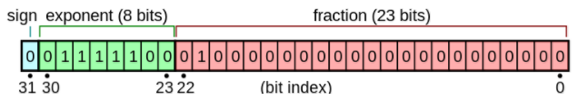
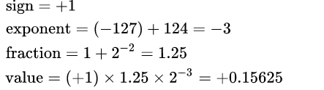
IEEE 754
IEEE 二進位浮點數算術標準 ( IEEE 754 ) 是當前最廣泛使用的浮點數運算標準，在 IEEE 754 中表示浮點數值的方式，包含半精確度 ( 16 位元 ) 、單精確度 ( 32 位元 ) 、雙精確度 ( 64 位元) 、延伸單精確度 ( 43 位元以上 ) 以及延伸雙精度 ( 通常以 80 位元實作 )
以單精確度浮點數為例，在 32 bit 中，我們使用 1 bit 表示正值或負值，8 bit 表示指數，23 bit 表示尾數精度

Slide 5
Floating-Point Addition (1/3)
我們將以三個步驟介紹IEEE 754單精度浮點數加法運算
對齊 ( alignment )
開始運算之前，我們需要將兩數的次方及尾數對齊
運算 ( calculation )
以正負號決定執行加法或減法
正規化 ( normalization )
運算後的結果我們要轉回IEEE 754表示法，而在運算的過程中可能因為精確度造成bit過多，這時我們需要將這些bit做捨入

Slide 6
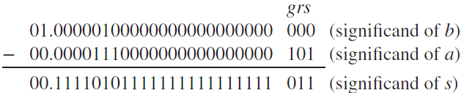
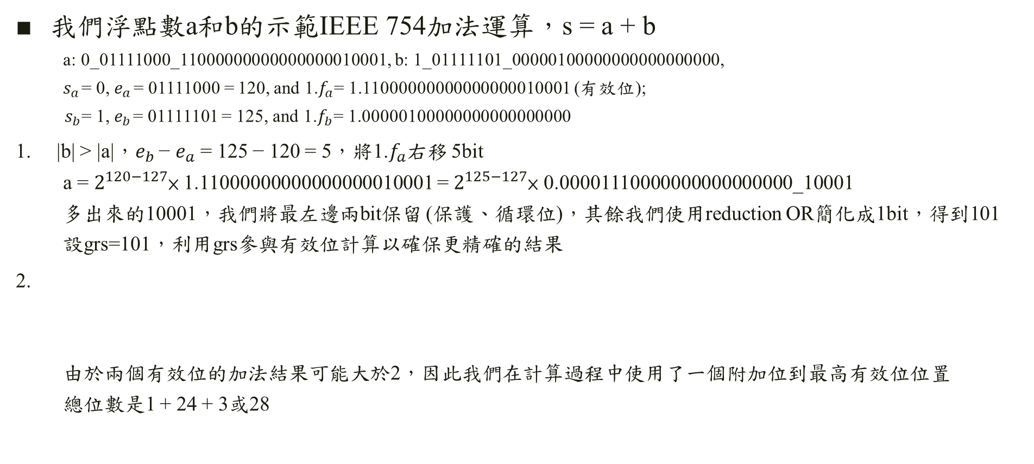
Floating-Point Addition (2/3)
我們浮點數a和b的示範IEEE 754加法運算，s = a + b
a: 0_01111000_11000000000000000010001, b: 1_01111101_00000100000000000000000,
$s_{a}$ = 0, $e_{a}$ = 01111000 = 120, and 1.$f_{a}$= 1.11000000000000000010001 (有效位);
$s_{b}$= 1, $e_{b}$ = 01111101 = 125, and 1.$f_{b}$= 1.00000100000000000000000
|b| > |a|，$e_{b}$ − $e_{a}$ = 125 − 120 = 5，將1.$f_{a}$右移 5bit
a = $2^{120−127}$× 1.11000000000000000010001 = $2^{125−127}$× 0.00001110000000000000000_10001
多出來的10001，我們將最左邊兩bit保留 (保護、循環位)，其餘我們使用reduction OR簡化成1bit，得到101
設grs=101，利用grs參與有效位計算以確保更精確的結果
由於兩個有效位的加法結果可能大於2，因此我們在計算過程中使用了一個附加位到最高有效位位置
總位數是1 + 24 + 3或28

Slide 7
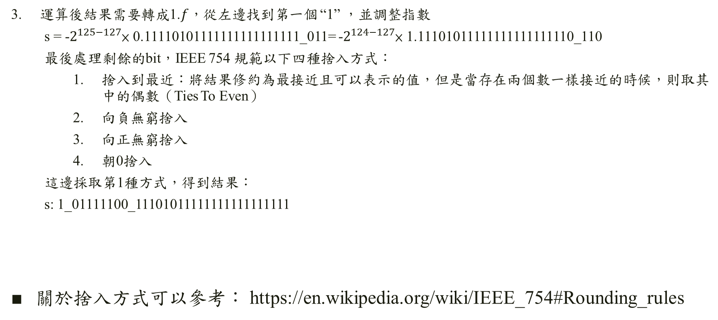
Floating-Point Addition (3/3)
運算後結果需要轉成1.$f$，從左邊找到第一個 “1” ，並調整指數
s = -$2^{125−127}$× 0.11110101111111111111111_011= -$2^{124−127}$× 1.11101011111111111111110_110
最後處理剩餘的bit，IEEE 754 規範以下四種捨入方式：
捨入到最近：將結果修約為最接近且可以表示的值，但是當存在兩個數一樣接近的時候，則取其中的偶數（Ties To Even）
向負無窮捨入
向正無窮捨入
朝0捨入
這邊採取第1種方式，得到結果：
s: 1_01111100_11101011111111111111111
關於捨入方式可以參考： https://en.wikipedia.org/wiki/IEEE_754#Rounding_rules

Slide 8
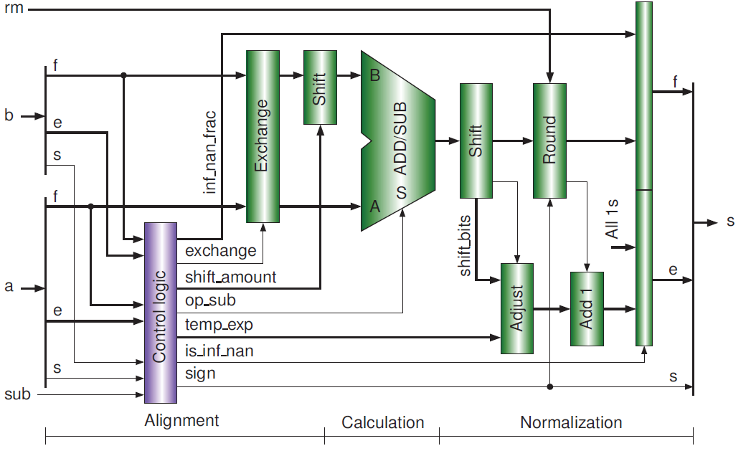
Floating-Point Adder
依照三步驟設計我們的Floating-Point Adder ( FPADD )
Alignment
Calculation
Normalization
1.
2.
3.

Slide 9
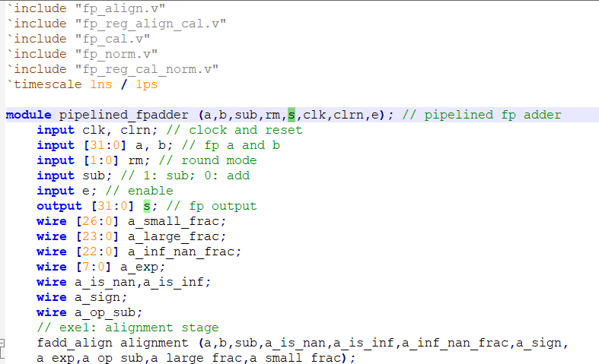
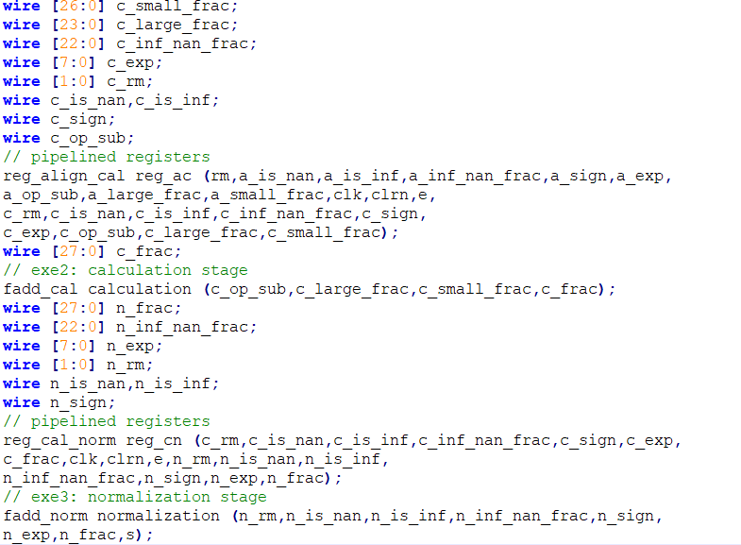
Verilog Model (Top Module)
利用top module整合各個module，將所有IO接好，藉此有利於我們個別除錯
Alignment：進行對齊a和b
Calculation：將a和b進行計算
Normalization：計算後結果轉成IEEE 754格式及捨入
2.
1.
3.

Slide 10
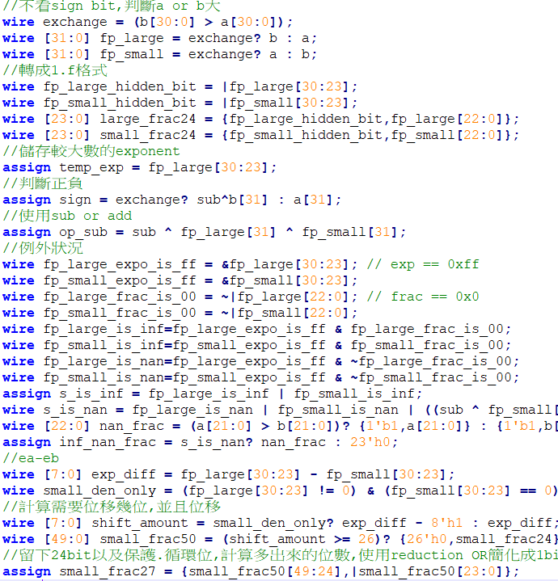
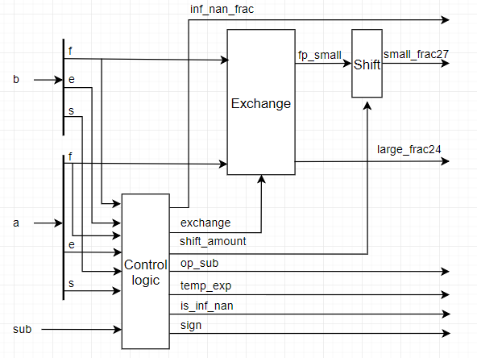
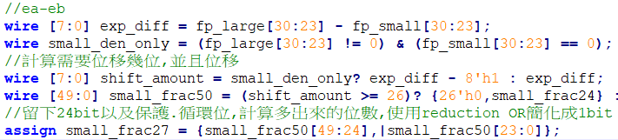
1. Alignment
Exchange：判斷a或b大，分別儲存
Control logic：控制硬體各個元件
Shift：將小的數值位移
1.
3.
2.

Slide 11
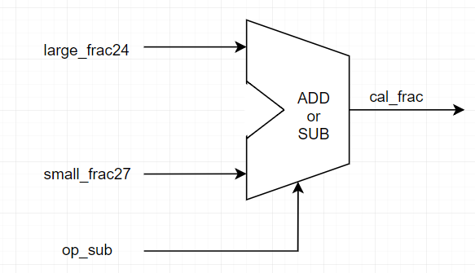
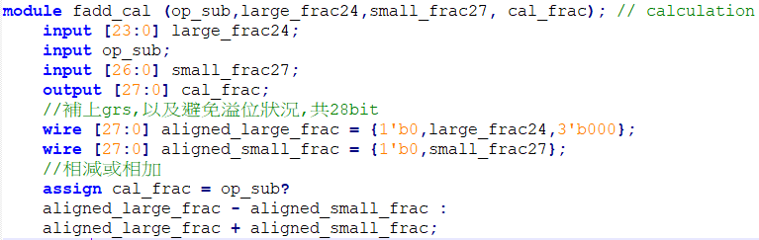
2. Calculation
在此ALU中，我們將要運算的兩數以及運算符號傳入，加上grs以及考慮溢位的狀況，將兩者bit對齊，再做運算

Slide 12
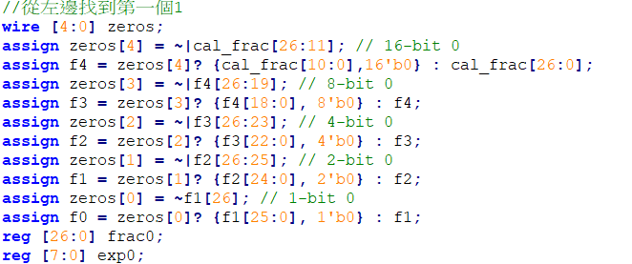
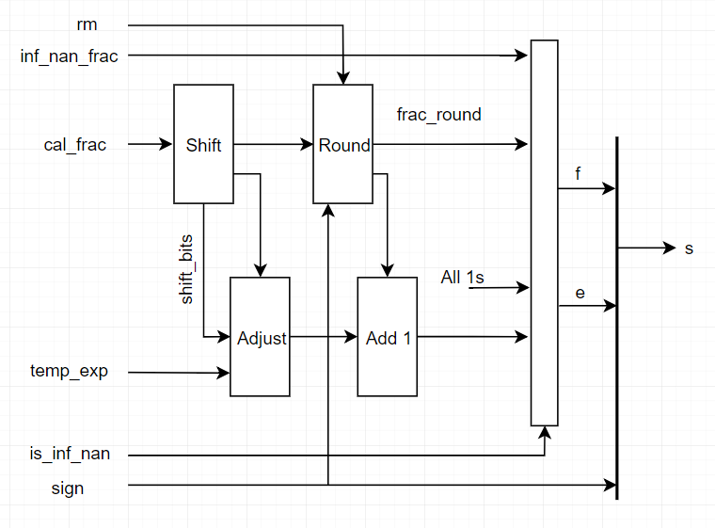
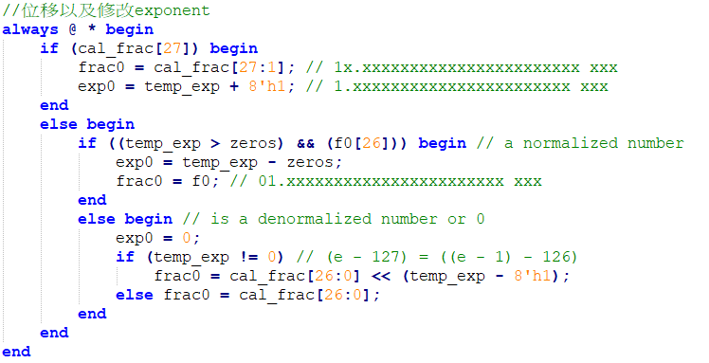
3. Normalization (1/2)
Shift：決定要向左或右移動幾位
Adjust：依照位移bit調整指數與有效位
1.
2.

Slide 13
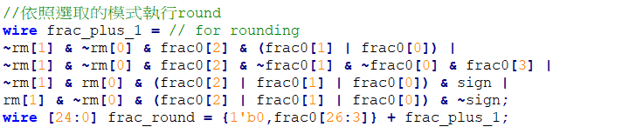
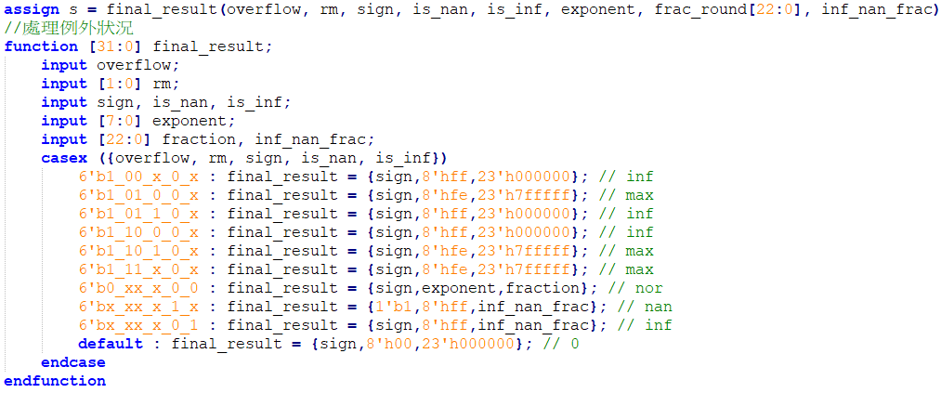
3. Normalization (2/2)
Round：依照選擇模式進行捨入
Add 1：將調整後與捨入後結果運算
最後將結果送出
3.
4.

Slide 14
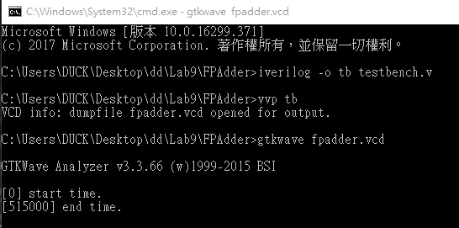
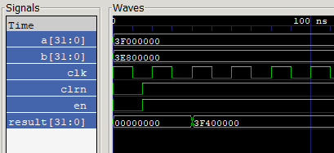
範例
輸入指令執行程式，檢視設計之 FPADD 功能是否有錯誤：
iverilog –o testbench testbench.v
vvp testbench
gtkwave fpadder.vcd
a=0.5,b=0.25,result=0.75 結果正確

Slide 15
作業
完成範例中單精確度 (32 bit) 浮點數加法器，使用GTKWave觀察其運算結果
利用作業一完成半精度 (16 bit) 浮點數加法器

Slide 16
作業說明及課程評分
Demo 時間：5/21(一)、5/23(三)，測驗時間分別為 19:30、19:50、 20:10 與 20:30
Demo 梯次：與 Lab 1 相同
Demo 地點：工一館105
評分方式：
Part1：20%
Part2：80%
testbench 1. 20%
testbench 2. 20%
testbench 3. 20%
Synthesizable 20%
Notes:
1.整數
2.包含小數

